Slide 1
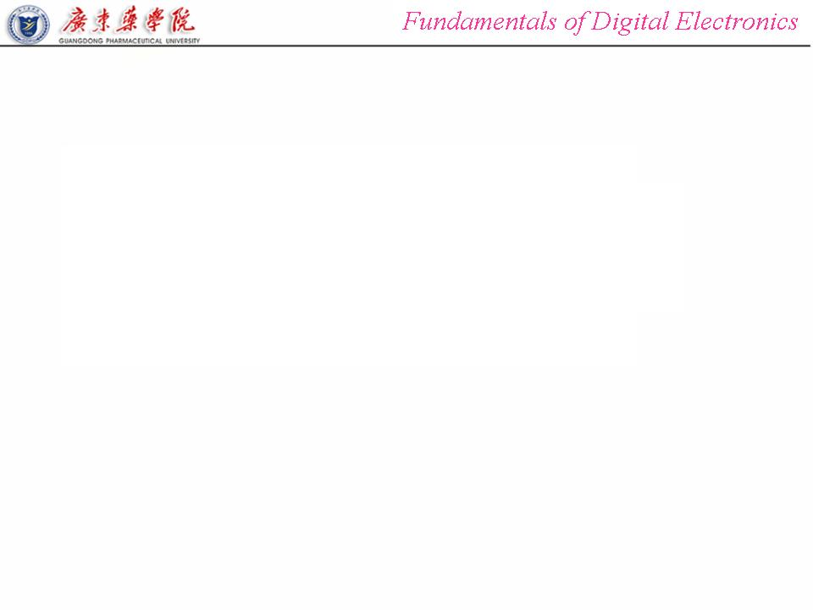

第三章
组合逻辑电路

Slide 2
组合逻辑电路
1 概述
2 组合逻辑电路分析基础
3 用门电路设计组合逻辑电路的方法
4 考虑特殊问题的逻辑设计

Slide 3
概述
特点：输出只取决于 当前的输入。
组合
逻辑电路
组成：门电路，不存在记忆元件。
逻辑电路
特点：输出取决于当前的输入和原来的状态。
时序
逻辑电路
组成：组合电路、记忆元件。

Slide 4
组合电路的研究内容：
给定
逻辑图
得到
逻辑功能
分析：
分析
给定
逻辑功能
设计
画出
逻辑图
设计：

Slide 5
3.1 组合逻辑电路的分析方法和设计方法
输入输出之间的逻辑关系
逻辑图
x₁
F₁
输出逻辑函数
输入逻辑变量
x₂
组合电路
F₂
x_{n}
F_{m}
组合逻辑电路框图
F₁=f₁(x₁, x₂,… x_{n}) F₂=f₂(x₁, x₂,… x_{n})
…
F_{m}=f_{m}(x₁, x₂,… x_{n})

Slide 6
分析步骤：
1. 由给定的逻辑图逐级写出逻辑关系表达式。
2. 用逻辑代数或卡诺图对逻辑函数进行化简。
3. 结论（逻辑功能）。
分析方法：
1. 逐级电平推导法
2. 列写逻辑表达式法
3. 列写逻辑真值表法
共同的特点：采用逐级分析法

Slide 7
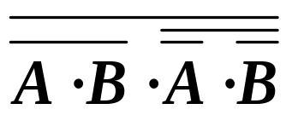
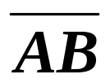

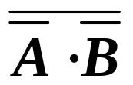

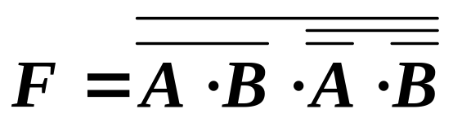
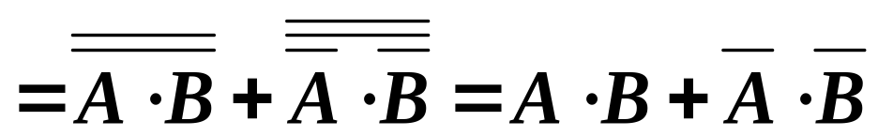
例1：分析下图的逻辑功能。
A
&
&
F
B
&
&
&
同或门

Slide 8
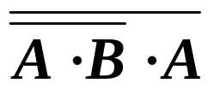

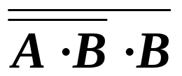
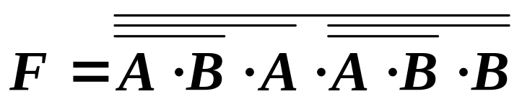
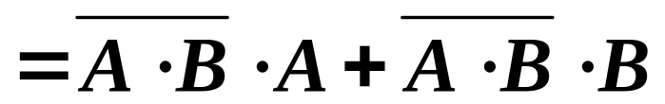
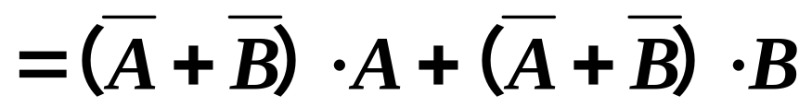
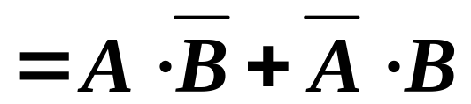
例2：分析下图的逻辑功能。
&
A
&
&
F
B
&
异或门

Slide 9
例3：分析下图的逻辑功能。
A
&2
M
1
&4
=1
1
F
1
0
&3
B
1
F = A
被封锁

Slide 10
被封锁
A
&2
1
M
0
&4
=0
1
F
F = B
1
&3
B
选通电路
M=1(高电平）： F=A
M=0(低电平）： F=B
M=0时：门1输出恒为1， A信号被拒之门外。
零电平对与非门的封门作用。

Slide 11
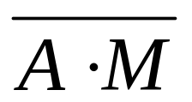
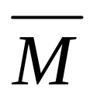
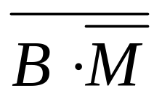
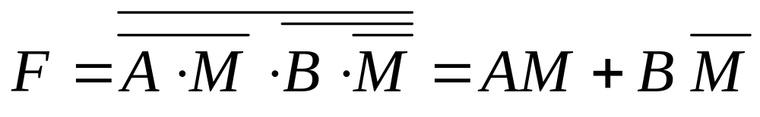
列写逻辑电路的逻辑功能：
A
&2
M
&4
1
F
&3
B
特点： M=1时选通A路信号；
M=0时选通B路信号。
信号选通电路

Slide 12

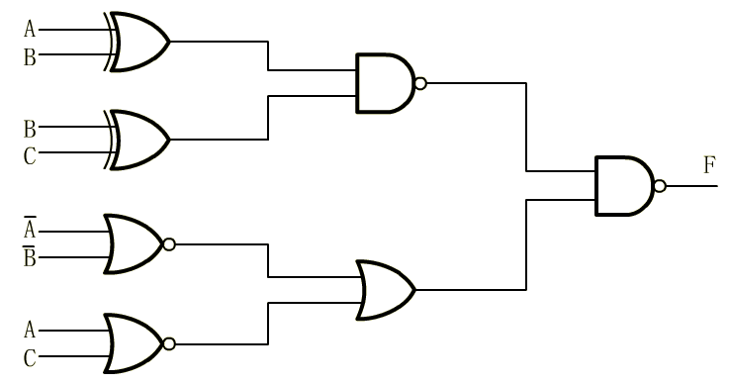




例4：分析下图的逻辑功能。
解： 1. 逐级写出逻辑关系表达式

Slide 13



例4：分析下图的逻辑功能。
解： 1. 逐级写出逻辑关系表达式
&
&

Slide 14




2. 对逻辑函数进行化简

Slide 15

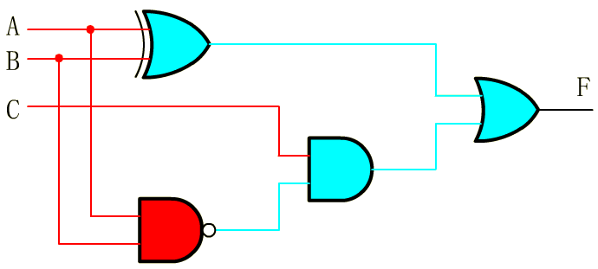

3. 化简后的逻辑电路图
&

Slide 16
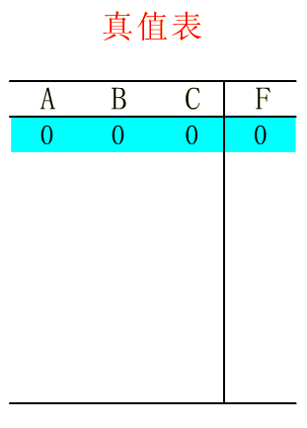


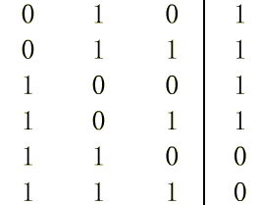
3. 逻辑功能（由真值表判断）
真值表
&
当ABC组合为001、010、011、100、101、时，输出F为1。

Slide 17
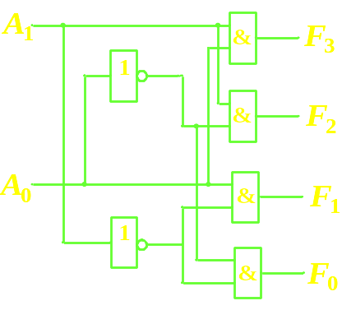
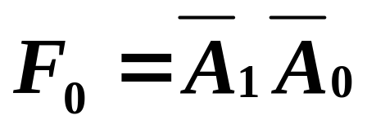
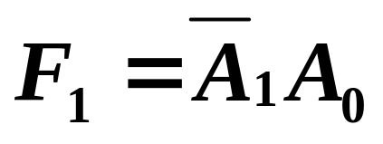
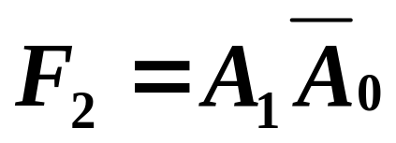
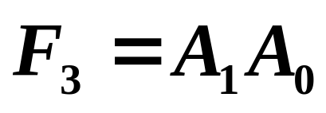
例4.
试分析下图所示电路的逻辑功能。
解: ⑴由逐级分析法写出逻辑表达式.

Slide 18
说明有效电平为高电平，由输出状态可知道输入代码值，此种功能称为译码功能。
⑵列出真值表
⑶确定逻辑功能
由真值表看出：
A₁ A₀
F₀ F₁ F₂ F₃
A₁A₀=00时，F₀=1，其余为0
A₁A₀=01时，F₁=1，其余为0
A₁A₀=10时，F₂=1，其余为0
A₁A₀=11时，F₃=1，其余为0
0 0
0 1
1 0
1 1
1 0 0 0
0 1 0 0
0 0 1 0
0 0 0 1

Slide 19
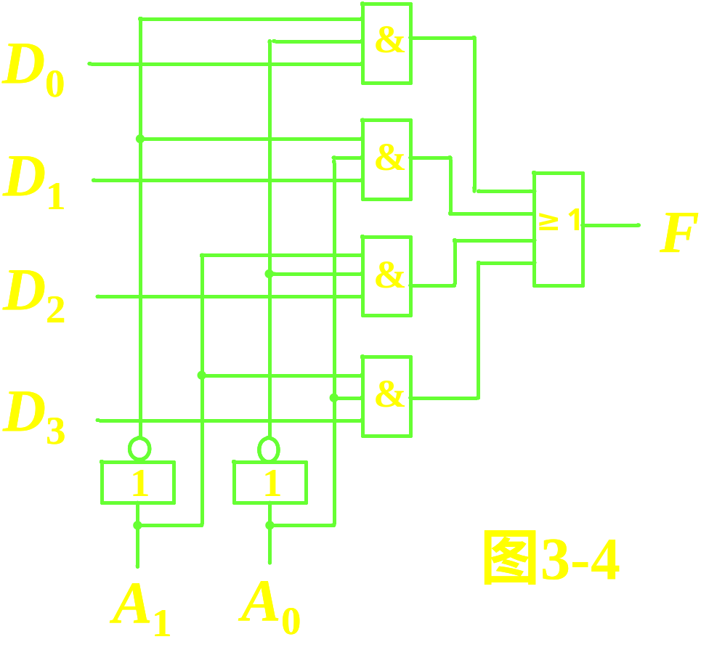
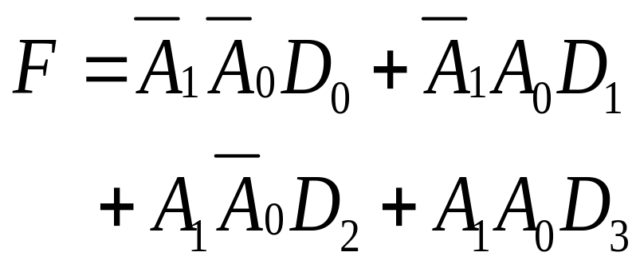
例5.
试分析下图所示电路的逻辑功能。
解：⑴由逐级分析法写出逻辑表达式

Slide 20
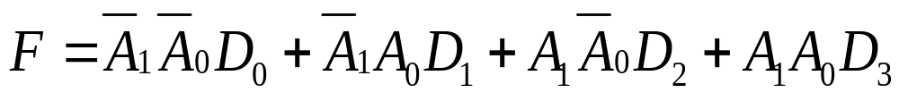
⑶确定逻辑功能
⑵列出真值表
由表看出:
A₁A₀=00时，F = D₀；
A₁A₀=01时，F = D₁；
A₁A₀=10时，F = D₂；
A₁A₀=11时，F = D₃。
A₁ A₀
F
0 0
0 1
1 0
1 1
D₀
D₁
D₂
D₃
电路具有选择数据输入功能。

Slide 21
作业：223页3.1
225页3.1（b）, 3.4

Slide 22
3.1.2 组合逻辑设计
用门电路设计组合逻辑电路的方法
任务要求
最简单的逻辑电路

Slide 23
设计步骤：
1. 逻辑问题的描述（列出真值表）。
2. 逻辑函数简化。
3. 逻辑函数变换。
若要求用与非门实现，则转换成与非形式；
若要求用或非门实现，则转换成或非形式；
若未做要求，则去掉该步。
4. 画出逻辑电路图。

Slide 24
例1: 交通灯故障监测逻辑电路的设计。
红灯R
黄灯Y
绿灯G
单独亮→正常
黄、绿同时亮→正常
其它情况→不正常

Slide 25
例1
1.列真值表
单独亮→正常
黄、绿同时亮→正常
R Y G Z
0 0 0 1
0 0 1 0
0 1 0 0
0 1 1 0
1 0 0 0
1 0 1 1
1 1 0 1
1 1 1 1
其他情况→不正常
1.逻辑描述（列真值表）
设：灯亮为“1”，不亮为“0”，
正常为“0”，不正常为“1”。

Slide 26
2.卡诺图→化简
YG
GY
R
00
01
11
10
R
0
1
0
0
0
1
0
1
1
1
RYG
RY
RG
3.写最简逻辑式
Z= RYG+RY+RG

Slide 27

4、用基本逻辑门构成逻辑电路
Z= RYG+ RY+ RG
1
1
若要求用与非门构成逻辑电路呢？
&
1
&
1
1
1
R
&
≥1
Z
&
G
&
&
Y

Slide 28
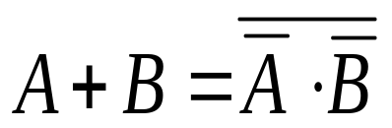
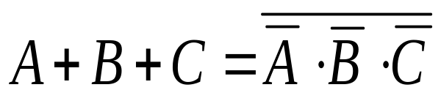
5、用与非门构成逻辑电路
Z= RYG+ RY+ RG
=RYG + RY + RG
= RYG • RY • RG
(利用反演定理 , )
1
1
&
1
&
1
1
1
R
&
&
Z
&
&
G
&
&
Y

Slide 29

例2. 设计一个献血者和受血者血型配对指示器，要求当献血者的血型与受血着的血型相溶时，指示灯F就亮，否则不亮。献血者和受血者的血型配对规定如下表所示。
解：
献血者 受血者
O型 O型
A型 A型
B型 B型
AB型 AB型
万能献血者
万能受血者

Slide 30
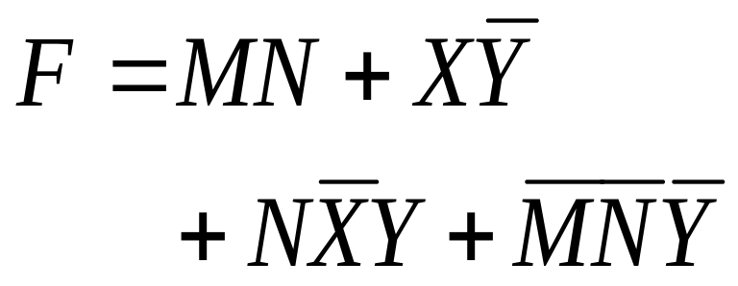
设：变量XY表示献血者代码，MN表示受血者代码。
1.逻辑描述：
XY = 00 A型 MN = 00 A型
01 B型 01 B型
11 AB型 11 AB型
10 O型 01 O型
2.画出卡洛图并化简：
受血者
A B AB O
3.写出逻辑表达式：
MN
XY
献血者
A
B
AB
O
00
01
11
10
00
1
0
1
0
01
0
1
1
0
11
0
0
1
0
10
1
1
1
1

Slide 31
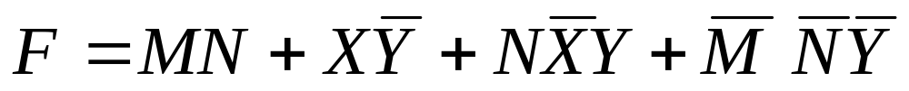





4.由逻辑表达式画出逻辑图:
受血者
&
1
1
&
献血者
1
&
1
&

Slide 32


注意
如何把一个具体问题抽象为一个逻辑问题是逻辑设计中最困难、也是最重要的一步。
如果不能把一个具体问题正确地用逻辑语言进行描述，则逻辑设计就无从谈起。

Slide 33
例3：设计一个判别二个n位二进制数之和奇偶性的电路，当二数之和为奇数时电路输出为1，否则输出为0。
分析：
设：二数为
A=a_{n-1}a_{n-2}...a₁a₀ B=b_{n-1}b_{n-2}...b₁b₀
二个n位二进制数之和奇偶性取决于a₀和b₀之和的奇偶性。

Slide 34
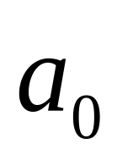
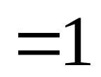

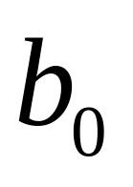
则：逻辑描述列真值表如下
真值表
F=a₀⊕ b₀
a₀ b₀
F
0 0
0 1
1 0
1 1
0
1
1
0

Slide 35
例4. 某工厂有A、B、C 三个车间，各需电力
10KW，由厂变电所的 X，Y 两台变压器供电。
其中X 变压器的功率为13KVA（千伏安），Y
变压器的功率为25KVA。为合理供电，需设计
一个送电控制电路。控制电路的输出接继电器
线圈。送电时线圈通电。不送电时线圈不通
电。线圈动作电压12V，线圈电阻300欧。

Slide 36
解： ⒈ 逻辑描述—列真值表
设： A、B、C 为输入变量，
X、Y 为输出逻辑函数。
分析：
A、B、C 工作用 “1” 表示，不工作用 “0” 表
示；
送电用“1”表示，不送电用“0”表示。
则三个车间的工作情况及变压器是否供电，列
于真值表中。
(一个车间工作时，X 供电，两个车间工作时，由Y 供电，三个车间同时工作时，X、Y 同时送电)。

Slide 37
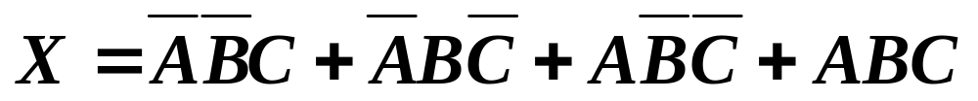
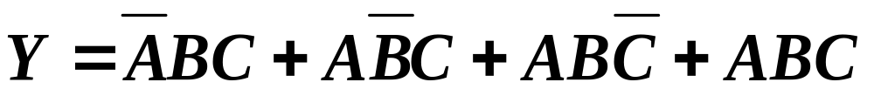
真值表
⒉写逻辑函数表达式
ABC
X Y
000
001
010
011
100
101
110
111
0 0
1 0
1 0
0 1
1 0
0 1
0 1
1 1

Slide 38
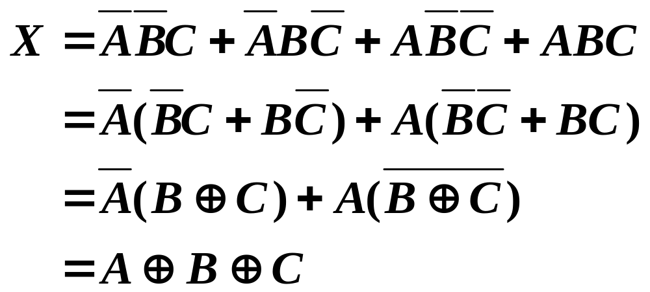
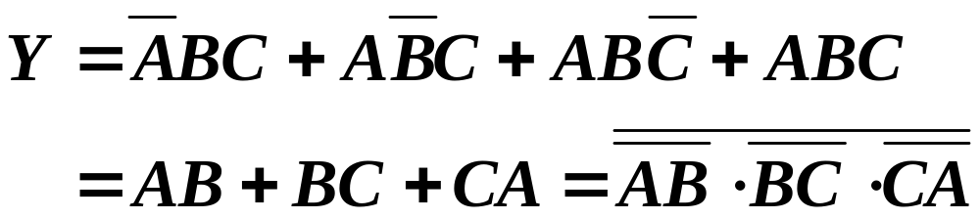
⒊ 化简、变换

Slide 39
⒋ 画逻辑图
由于线圈动作电压
12V，线圈电阻300
欧算得线圈动作时，
流过线圈电流等于
40mA，一般的逻辑
门不可能带40mA电
流。为此，X、Y需
经集电极开路非门取
反之后驱动线圈，逻
辑图如图所示。
12V
12V
1
1
Y
X
＆
=
1
＆
＆
=
1
＆
＆
＆
A
B
C

Slide 40
设计一个三人表决逻辑电路，要求: 三人A、B、C各控制一个按键，按下为“1”，不按为“0”。多数（≥2）按下为通过。通过时L＝1，不通过L＝0。用与非门实现。
课堂练习2：
+5V
A
要设计的逻辑电路
B
L
C

Slide 41
1. 首先指明逻辑量取“0”、“1”的含义。
三个按键A、B、C按下时为“1”，不按时为“0”。输出是F，多数赞成时是“1”，否则是“0”。
A B C L
0 0 0 0
0 0 1 0
0 1 0 0
0 1 1 1
1 0 0 0
1 0 1 1
1 1 0 1
1 1 1 1
2. 根据题意列出真值表:

Slide 42
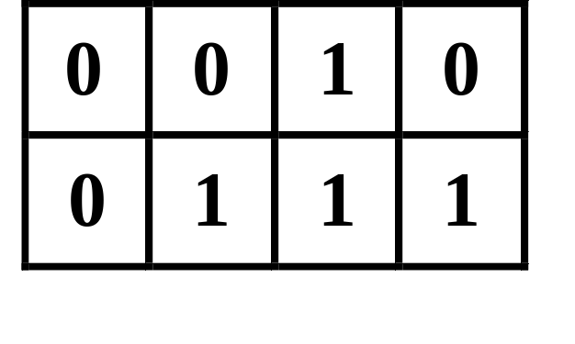
3. 画出卡诺图，并用卡诺图化简：
BC
BC
00
01
11
10
A
A B C L
0 0 0 0
0 0 1 0
0 1 0 0
0 1 1 1
1 0 0 0
1 0 1 1
1 1 0 1
1 1 1 1
0
1
AB
AC
4、 写出最简“与或”式:
L= AC + BC + AB

Slide 43
5、用与非门实现逻辑电路:
L=AB +AC +BC = AB • AC • BC
A
&
&
B
&
&
&
&
&
L
C
&
&

Slide 44
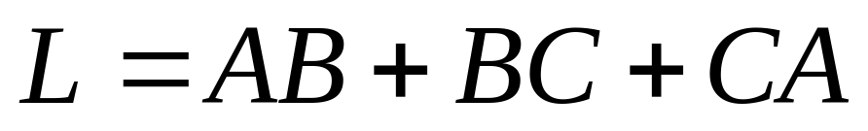

6. 逻辑转换：
(1) 若用与或门实现
A
&
B
B
C
&
L
&

Slide 45

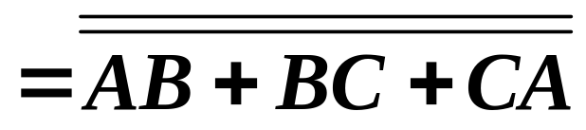
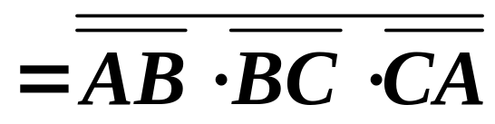
(2) 若用与非门实现
A
&
B
&
&
L
C
&

Slide 46
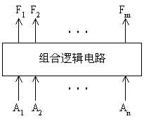
3.3 考虑特殊问题的逻辑设计
1 多输出函数的逻辑设计
它是一种同一输入变量下具有多个输出的逻辑电路，其框图见图所示。

Slide 47
设计多输出函数组合电路的特殊点？ 确定各输出函数的公用项，以使整个逻辑电路为最简，而不是片面地追求每个输出函数为最简。
例1：用与非门实现下列多输出函数：
F₁=∑（1，3，4，5，7）
F₂=∑（3，4，7）
解：如果将F1 、F2看作两个孤立的函数，用卡诺图分别表示并化简：

Slide 48
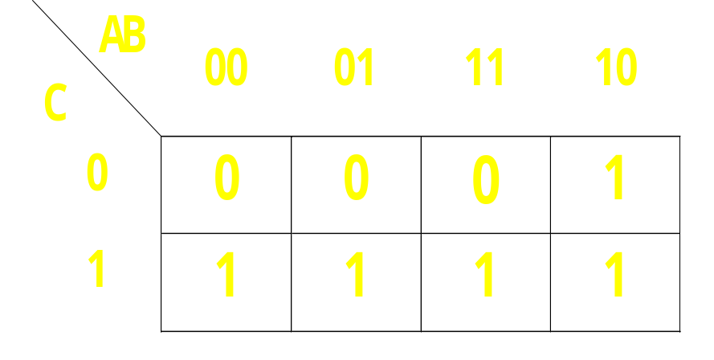
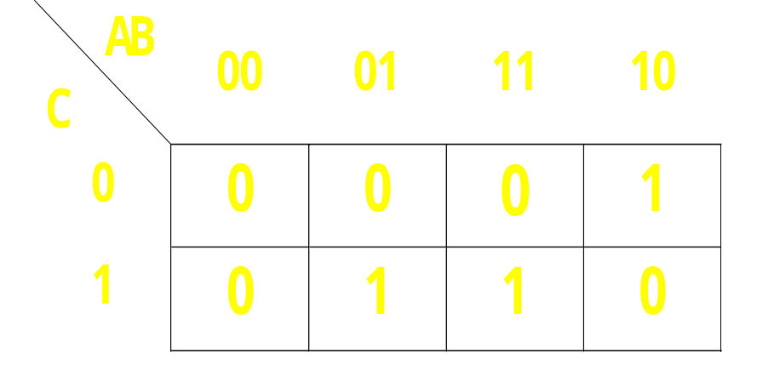
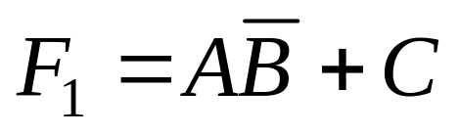
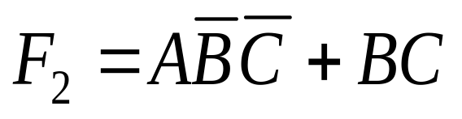


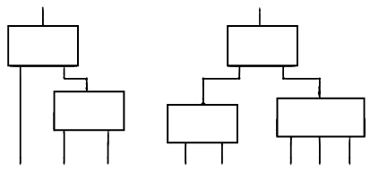
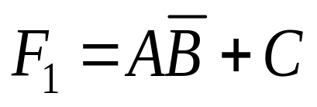




F₁=∑(1,3,4,5,7)
F₂=∑(3,4,7)
实现F₁、F₂的最简电路图分别是：

Slide 49









从全局考虑F₁、F₂的各组成项，使它们具有公有项而不改变逻辑等价性，则有：
画出逻辑图电路图：
比较后发现少了一个门。尽管F1已不是最简表达式，但由于F1和F2有公有项，整个电路反而简单了。
多个输出
同一输入变量

Slide 50
2 利用任意项的逻辑设计
在逻辑表达式中加入任意项（无关项），可使表达式变得更简单。
例2：用与非门设计一个判别电路，判别8421码的十进制的值>=5 。
解：设输入变量为A、B、C、D，输出变量为F.
当 ABCD>=0101时， F=1
当 ABCD<0101时，F=0
ABCD取值不可能出现 1010~1111，故F＝Ф

Slide 51

列出真值表及逻辑表达式：
F=∑(5,6,7,8,9)+∑Φ(10,11,12,13,14,15)

Slide 52



画出卡诺图：
利用卡诺图化简：
表达式要求用“与非门”实现：
电路图请同学们自己画出。

Slide 53




作业：
补充题1. 组合电路如图所示，
（1）写出函数F的逻辑表达式；
（2）将函数F化为最简与或式，并用与非门实现之。
A
&
＋
F
D
C

Slide 54
补充题2. 由与非门构成的某表决电路如图所示，其中A，B，C，D表示4个人，Z为1时表示议案通过。
（1）试分析电路，说明议案通过的情况共有几种？
（2）分析A，B，C，D 4人中谁的权力最大？
D
A
&
Z
C
B

Slide 55

解：写出电路的逻辑表达式：
卡诺图
BA
DC
00
01
11
10
00
0
0
0
0
01
0
1
1
0
11
0
1
1
1
10
0
1
1
0

Slide 56
A B C D F
0 0 0 0 0 0
1 0 0 0 1 0
2 0 0 1 0 0
3 0 0 1 1 0
4 0 1 0 0 0
5 0 1 0 1 0
6 0 1 1 0 0
7 0 1 1 1 1
8 1 0 0 0 0
A B C D F
9 1 0 0 1 1
10 1 0 1 0 1
11 1 0 1 1 1
12 1 1 0 0 0
13 1 1 0 1 1
14 1 1 1 0 1
15 1 1 1 1 1
列真值表：
故：议案通过的情况共有7种。由真值表知，A的权利最大。

Slide 57
补充题3. 三线排队电路如图所示，A,B,C为三路输入信号，F₁,F₂,F₃为其对应的输出。电路在同一时间只允许通过一路信号，且优先的顺序为A,B,C，试用与非门组成三线排队电路，写出逻辑表达式。
ABC
F₁F₂F₃

Slide 58
补充题4. 试设计一个8421BCD码的检码电路。要求当输入量DCBA≤2，或≥7时，电路输出F为高电平，否则为低电平。用与非门设计电路，写出逻辑表达式。
提示：
0 1 2 3 4 5 6 7 8 9101112131415
F |  |  |  |  |  |  |  |  |  |  | Φ | Φ | Φ | Φ | Φ | Φ
DCBA |  |  |  |  |  |  |  |  |  |  | 0101 | 1101 | 0011 | 1011 | 0111 | 1111

